Slide 1
파이썬 둘러보기
광운대학교
인제니움 학부대학
이강성

Slide 2
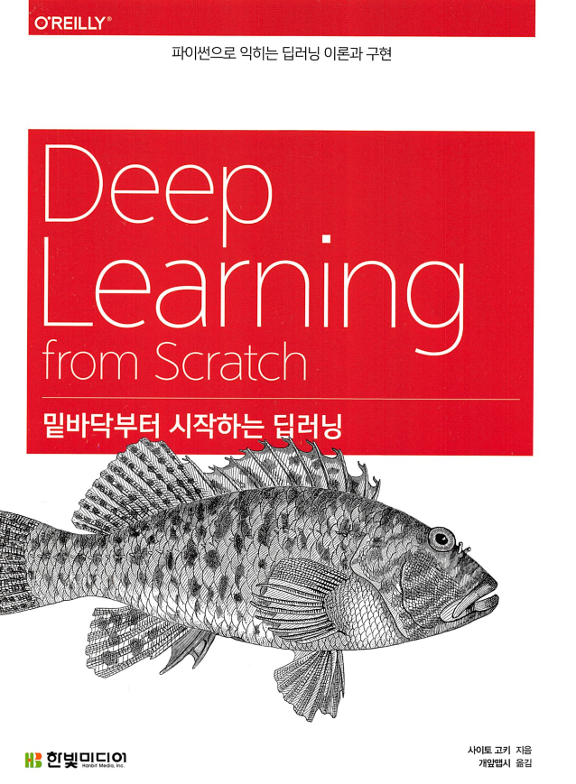
내용
터틀 그래픽을 이용한 파이썬 프로그래밍의 전반적인 이해
주요 개념들, 용어들
제어 흐름
for loop
if
while
함수
모듈
스크립트의 작성

Slide 3
기본 자료형
수치
정수(int), 부동소수점(float), 복소수(complex)
3, 3.5, 2+3j
부울 (bool)
True, False
문자열(str), 바이트열(bytes)
“Python”, b“abc”
리스트(list)
[1, 2, 3, ‘python’, ‘rules’]
튜플(tuple)
(1, 2, 3, ‘python’, ‘rules’]
사전(dict)
{‘one’: 1, ‘two’: 2}
집합(set, frozenset)
{1, 2, 3, 4, 5}

Slide 4
산술연산자
+
-
*
/
2 / 3 (python2 / python3)
%(modulo)
5 % 3
**(power)
2 ** 1024

Slide 5
상수와 변수
a=1
a=3.5
a=a+1
a+=1

Slide 6
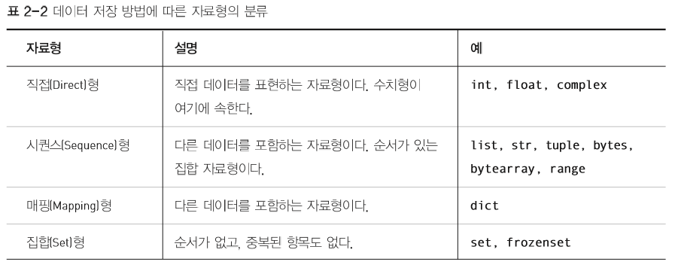
자료형 분류

Slide 7
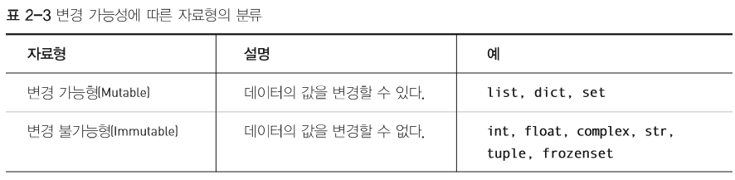
변경 가능성

Slide 8
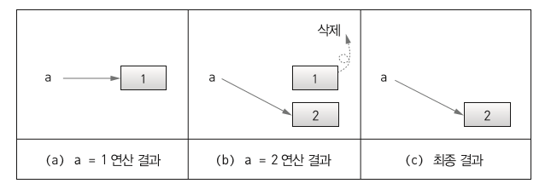
값 변경?
a=1
a=2

Slide 9
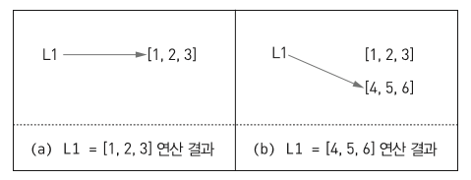
값 변경?
L1 = [1, 2, 3]
L1 = [4, 5, 6]

Slide 10
import
모듈 가져오기
import math
from math import pi, sin
from math import *
import numpy as np
math.sin(math.pi/2)
sin(pi / 2)
log(e)
np.sin(np.pi/2)

Slide 11
터틀 그래픽 실행
윈도우키 – IDLE [Enter]
윈도우키 + R, IDLE [Enter]
from turtle import *
reset()

Slide 12
기본 함수
forward(x)
backward(x)
left(a)
right(a)
circle(radius, extent=None)
goto(x, y)
up(), down()
color(), width()
…
position()
heading()

Slide 13
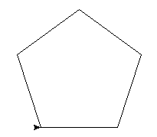
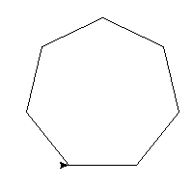
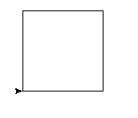
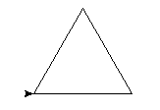
Turtle graphics
>>> from turtle import *
>>> reset()
>>> forward(100)
>>> left(90)
>>> circle(90)
>>> circle(100, 90)
>>> width(5)
>>> circle(100, 90)

Slide 14
루프(loop)
반복 작업
for loop (74회 사용)
while loop (1회 사용)

Slide 15
데이터 공급 객체
for i in :
print(i)
데이터가
공급되는
만큼 반복

Slide 16
변수 i가 데이터를 하나씩 받는다
사용자가 임의로
정하는 변수이름
공급 데이터
콜론을 잊지 마시고!!!
for i in [0,1,2,3]:
print(i)
4회 반복
다음 라인부터는 들여쓰기

Slide 17
공급 데이터
for i in range(4):
print(i)
4회 반복

Slide 18
공급 데이터
for fname in glob.glob('*.*'):
print(fname)

Slide 19
블록(block)
for i in range(4):
forward(100)
left(90)
print('Done')

Slide 20
While 루프
>>> i = 0
>>> while i < 5:
print(i, 'Hello')
i += 1

Slide 21
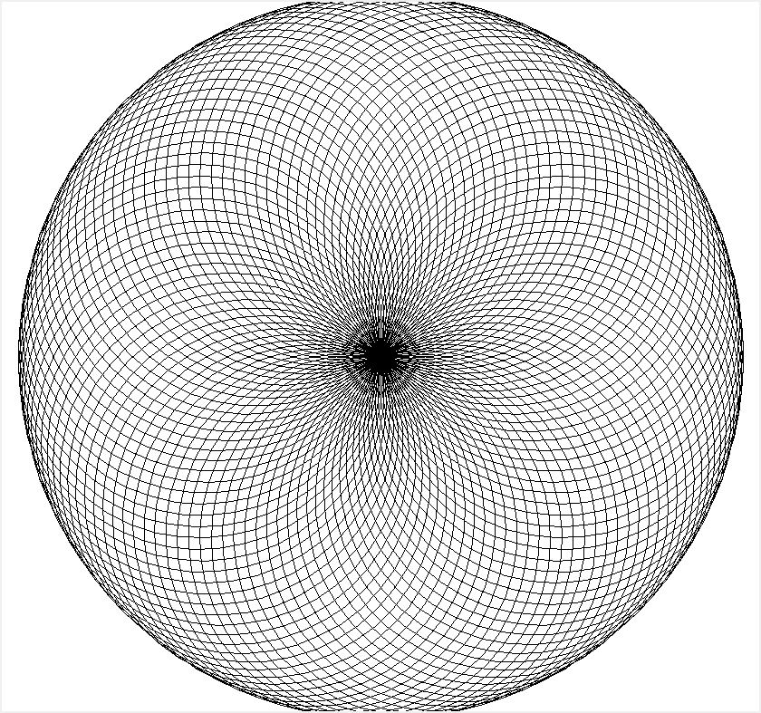
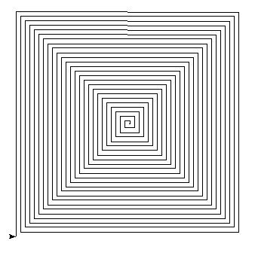
Turtle graphics

Slide 22


Slide 23

다중 루프(nested loop)

Slide 24
관계 연산자
값의 크기(순서)를 비교하는 연산자
연산자 | 의미
< | 작다
<= | 작거나 같다
> | 크다
>= | 크거나 같다
== | 같다
!= | 다르다

Slide 25
논리 연산자
논리식 연산을 위한 연산자
연산자 | 예
and | True and True
or | True or False
not | not True

Slide 26
조건문 패턴1
>>> if n > 10:
print('Big number')

Slide 27
조건문 패턴2
>>> if n > 10:
print('Big number')
else:
print('Small number')

Slide 28
조건문 패턴3
if n >= 10:
print('Very big number')
elif n >= 5:
print('Big number')
else:
print('Small number')

Slide 29
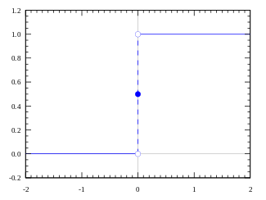
함수
Step function 함수
def step_function(x):
if x > 0:
return 1
else:
return 0

Slide 30
함수
def divmod(x, y):
return x//y, x%y
a, b = divmod(10, 20)

Slide 31
함수 - 유효범위
Local
Enclosing Function Local
Global
Built-in
x = 10 # G
y = 11
def foo():
x = 20
def bar():
a = 30 # L
print(a, x, y)
bar()
x = 40
bar()
foo()

Slide 32
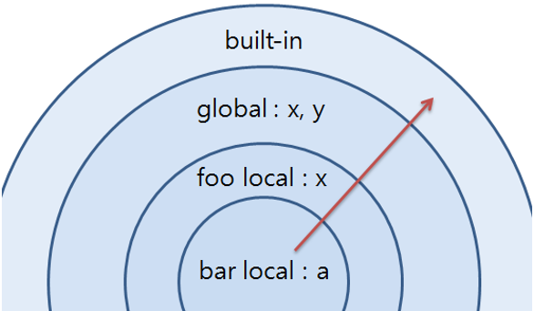
함수 - 유효범위

Slide 33

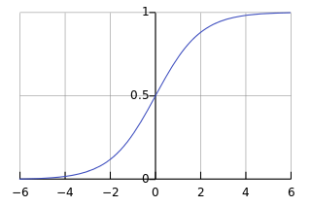
Sigmoid 함수
import math
def sigmoid(x):
return 1 / (1 + math.exp(-x))

Slide 34
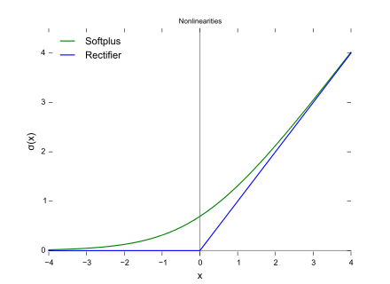



Rectifier/Softplus 함수
Rectifier
Softplus

Slide 35
인수의 기본 값
import numy as np
def init_weights(n, m, std=0.01):
return std * np.random.randn(m, n)
w = init_weights(10, 20)

Slide 36
인수의 기본 값
class TwoLayerNet:
def __init__(self, input_size, hidden_size, output_size,
weight_init_std = 0.01):
self.params = {}
self.params['W1'] = weight_init_std *
np.random.randn(input_size, hidden_size)
self.params['b1'] = np.zeros(hidden_size)
self.params['W2'] = weight_init_std *
np.random.randn(hidden_size, output_size)
self.params['b2'] = np.zeros(output_size)
…
network = TwoLayerNet(784, 50, 10)
network = TwoLayerNet(input_size=784, hidden_size=50, output_size=10)

Slide 37
람다 함수
이름 없는 한 줄 함수
g = lambda x, y: x+y
g(1, 2)

Slide 38
람다 함수
실전 예1
ch04/gradient_1d.py
def numerical_diff(f, x):
h = 1e-4 # 0.0001
return (f(x+h) - f(x-h)) / (2*h)
def function_1(x):
return 0.01*x**2 + 0.1*x
def tangent_line(f, x):
d = numerical_diff(f, x)
print(d)
y = f(x) - d*x
return lambda t: d*t + y

Slide 39
람다 함수
실전 예2
ch05/two_layer_net.py
class TwoLayerNet:
...
# x:入力データ, t:教師データ
def loss(self, x, t):
y = self.predict(x)
return self.lastLayer.forward(y, t)
def numerical_gradient(self, x, t):
loss_W = lambda W: self.loss(x, t)
grads = {}
grads['W1'] = numerical_gradient(loss_W, self.params['W1'])
grads['b1'] = numerical_gradient(loss_W, self.params['b1'])
grads['W2'] = numerical_gradient(loss_W, self.params['W2'])
grads['b2'] = numerical_gradient(loss_W, self.params['b2'])
return grads

Slide 40
Bug???
def numerical_gradient(f, x):
h = 1e-4 # 0.0001
grad = np.zeros_like(x)
it = np.nditer(x, flags=['multi_index'], op_flags=['readwrite'])
while not it.finished:
idx = it.multi_index
tmp_val = x[idx]
x[idx] = float(tmp_val) + h
fxh1 = f(x) # f(x+h)
x[idx] = tmp_val - h
fxh2 = f(x) # f(x-h)
grad[idx] = (fxh1 - fxh2) / (2*h)
x[idx] = tmp_val # 値を元に戻す
it.iternext()
return grad

Slide 41
Bug??? – same results
Ugly code
def numerical_gradient(f, x):
h = 1e-4 # 0.0001
grad = np.zeros_like(x)
it = np.nditer(x, flags=['multi_index'], op_flags=['readwrite'])
while not it.finished:
idx = it.multi_index
tmp_val = x[idx]
x[idx] = float(tmp_val) + h
fxh1 = f(0) # f(x+h)
x[idx] = tmp_val - h
fxh2 = f(0) # f(x-h)
grad[idx] = (fxh1 - fxh2) / (2*h)
x[idx] = tmp_val # 値を元に戻す
it.iternext()
return grad

Slide 42
예외 처리
프로그램 실행 중 발생하는 에러 처리
try ~ except
x, y = 5,0
try:
z = x / y
except ZeroDivisionError:
print "divide by zero"

Slide 43
예외 처리
실전 예
dataset/mnist.py
try:
import urllib.request
except ImportError:
raise ImportError('You should use Python 3.x')

Slide 44
객체(object)
객체는 생물이다?
일을 수행하는 독립적인 단위
지시된 일을, 어떻게 해야 할지 알고 있다
자신의 생태를 변화시키면서 일을 한다
Turtle(shape='turtle')
Turtle(shape='arrow')

Slide 45
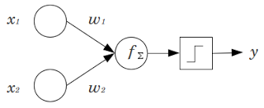
클래스
b
class Perceptron:
def __init__(self, w1, w2, b):
self.w1 = w1
self.w2 = w2
self.b = b
def response(self, x1, x2):
return step_function(self.b +
self.w1 * x1 + self.w2 * x2)
1

Slide 46
p1 = Perceptron(1.2, 3.4, 0.5)
print(p1.response(2, 3)) # 1
print(p1.response(-2, -3)) # 0

Slide 47
실전 예
ch04/gradient_simplenet.py
class simpleNet:
def __init__(self):
self.W = np.random.randn(2,3)
def predict(self, x):
return np.dot(x, self.W)
def loss(self, x, t):
z = self.predict(x)
y = softmax(z)
loss = cross_entropy_error(y, t)
return loss

Slide 48
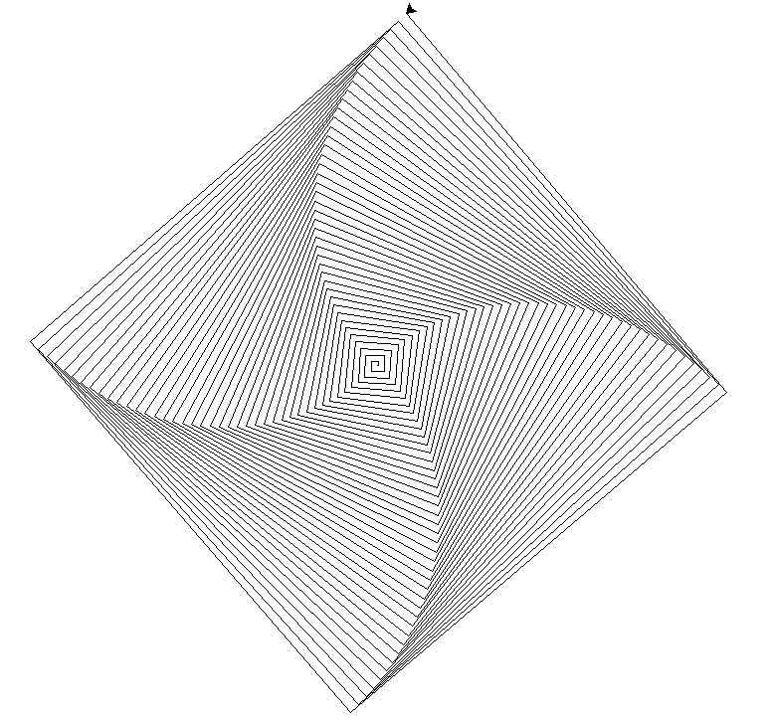
스크립트 작성 및 실행

